Slide 2
Chapter 12. 오디오와 카메라

Slide 3
01 오디오 재생과 기록
02 사진 촬영

Slide 4
오디오를 기록하고 재생할 수 있다.
MediaPlayer의 상태 도표를 이해한다.
MediaRecorder의 상태 도표를 이해한다.
기존 앱으로 사진을 촬영할 수 있다.
Camera 클래스로 사진을 촬영할 수 있다.

Slide 5
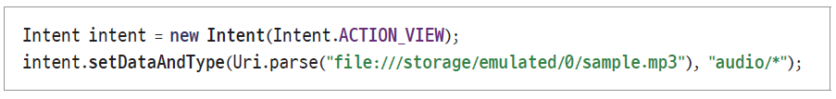

01 오디오 재생과 기록 ▶ 오디오 재생
인텐트를 이용한 오디오 재생 절차
Intent.ACTION_VIEW 액션과 더불어 URI와 MIME 타입을 담은 인텐트 준비
startActivity ( )를 호출하여 오디오를 재생할 수 있는 액티비티 실행
MediaPlayer 클래스를 이용한 오디오 재생 절차
매니페스트에 미디어 접근을 위한 퍼미션 선언

Slide 6
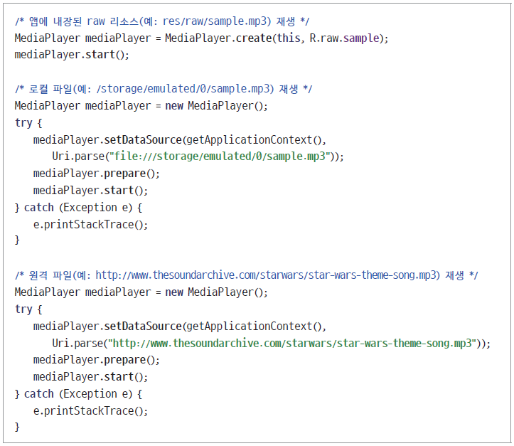
01 오디오 재생과 기록 ▶ 오디오 재생
MediaPlayer 객체를 생성하고 정해진 절차대로 메서드를 호출하여 재생 시작

Slide 7
01 오디오 재생과 기록 ▶ 오디오 재생
MediaPlayer 사용이 끝나면 release( ) 호출
MediaPlayer 사용 시 주의점
현재 상태에 따라 호출할 수 있는 메서드가 제약됨
MediaPlayer 클래스 문서의 상태 도표를 참조하여 코드 작성

Slide 8
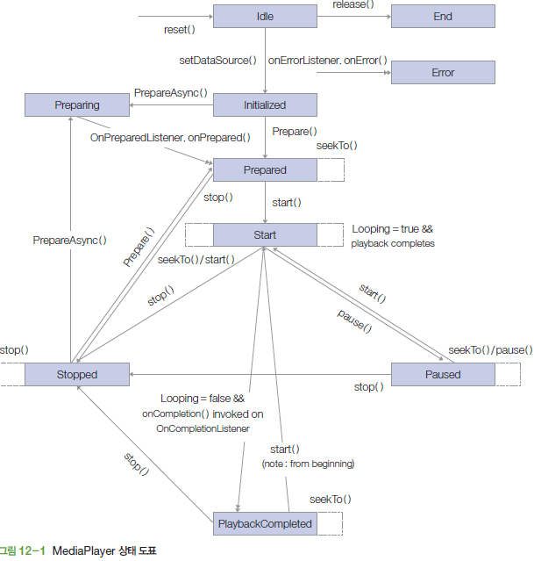
01 오디오 재생과 기록 ▶ 오디오 재생
MediaPlayer 상태 도표

Slide 9
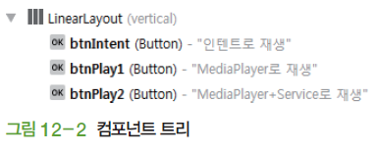
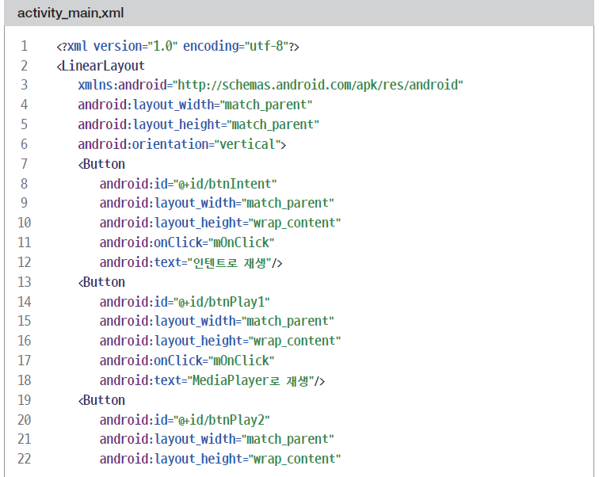
01 오디오 재생과 기록 ▶ 오디오 재생
컴포넌트 트리를 참고하여 res/layout/activity_main.xml 수정

Slide 10

01 오디오 재생과 기록 ▶ 오디오 재생
컴포넌트 트리를 참고하여 res/layout/activity_main.xml 수정

Slide 11
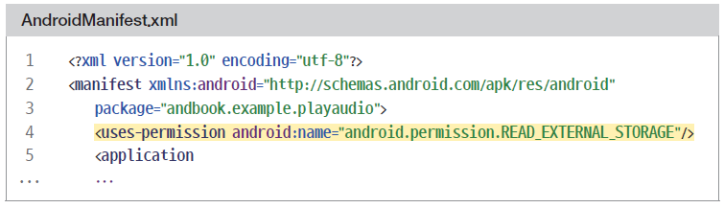
01 오디오 재생과 기록 ▶ 오디오 재생
매니페스트에 퍼미션 추가
‘build.gradle (Module: app)’ 열기 -> targetSdkVersion을 22로 수정 -> 우측 상단의 ‘Sync Now’ 클릭

Slide 12
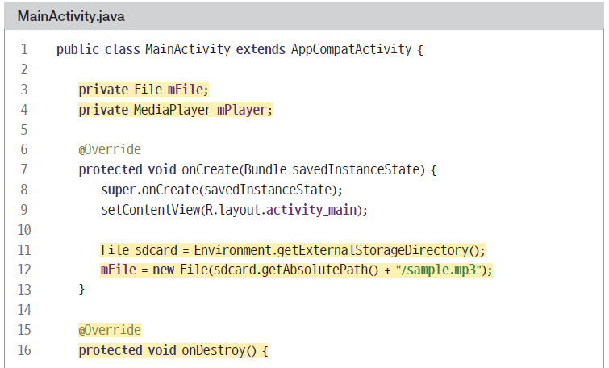
01 오디오 재생과 기록 ▶ 오디오 재생
[실습 10-1]의 3단계를 참고하여 MyService 클래스 생성
MainActivity 클래스에 오디오를 재생하는 코드 작성

Slide 13
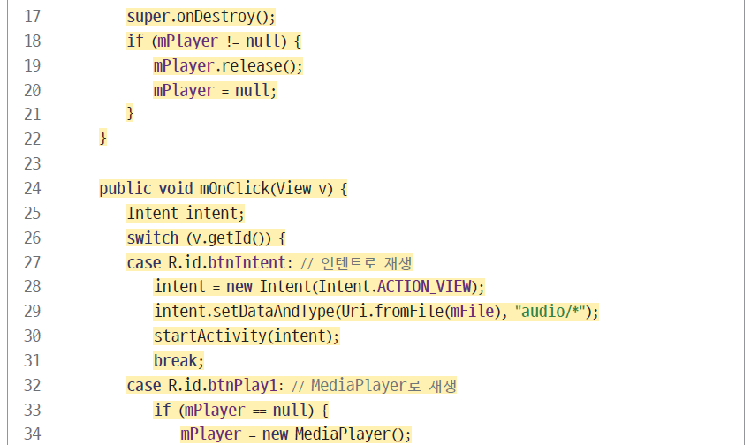
01 오디오 재생과 기록 ▶ 오디오 재생
[실습 10-1]의 3단계를 참고하여 MyService 클래스 생성
MainActivity 클래스에 오디오를 재생하는 코드 작성

Slide 14
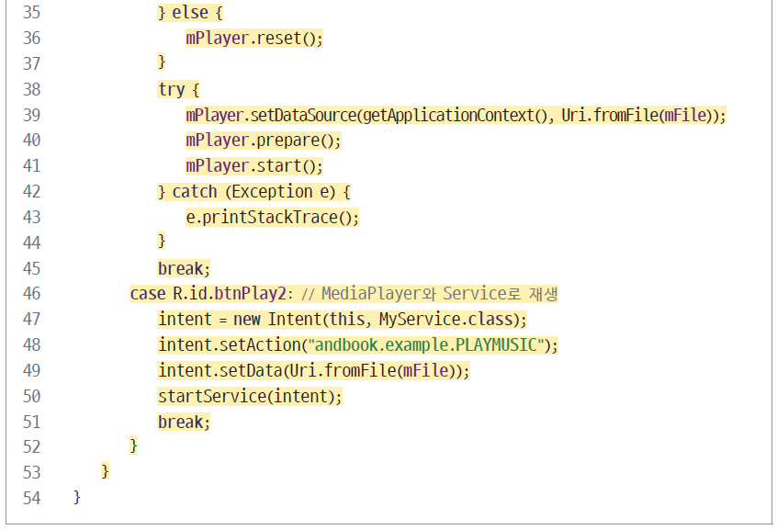
01 오디오 재생과 기록 ▶ 오디오 재생
[실습 10-1]의 3단계를 참고하여 MyService 클래스 생성
MainActivity 클래스에 오디오를 재생하는 코드 작성

Slide 15
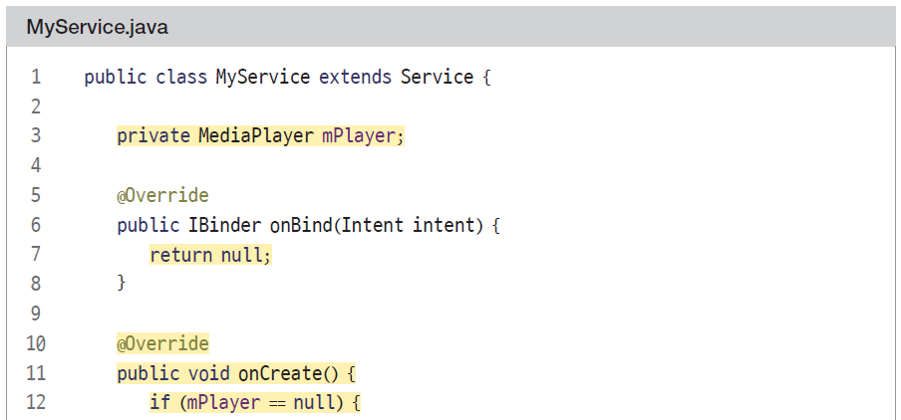
01 오디오 재생과 기록 ▶ 오디오 재생
MyService 클래스에 오디오 재생 코드 작성

Slide 16
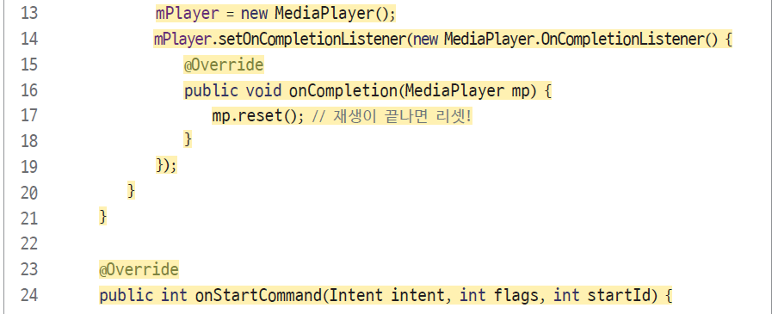
01 오디오 재생과 기록 ▶ 오디오 재생
MyService 클래스에 오디오 재생 코드 작성

Slide 17
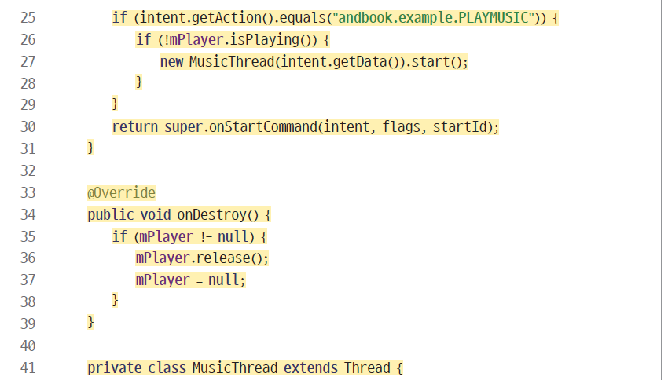
01 오디오 재생과 기록 ▶ 오디오 재생
MyService 클래스에 오디오 재생 코드 작성

Slide 18
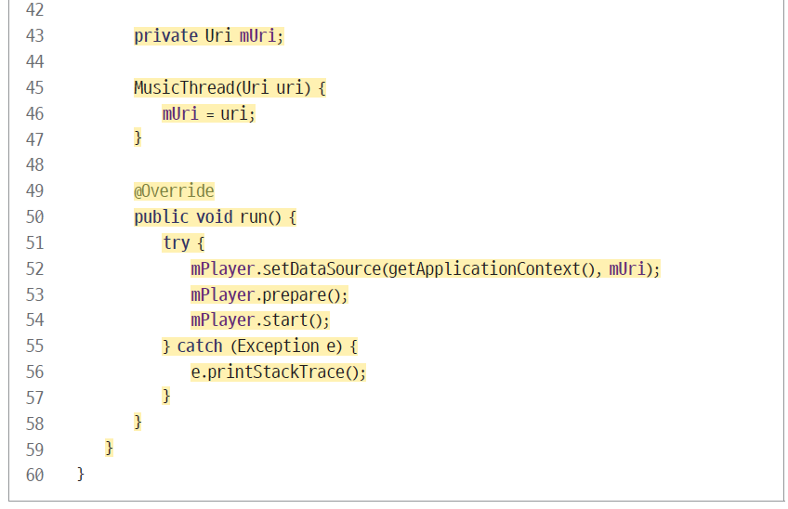
01 오디오 재생과 기록 ▶ 오디오 재생
MyService 클래스에 오디오 재생 코드 작성

Slide 19

01 오디오 재생과 기록 ▶ 오디오 재생
Chapter12 폴더에 있는 sample.mp3 파일을 SD 카드에 넣어두기

Slide 20
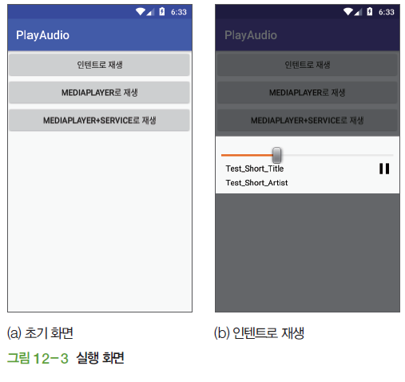
01 오디오 재생과 기록 ▶ 오디오 재생
실행 화면

Slide 21

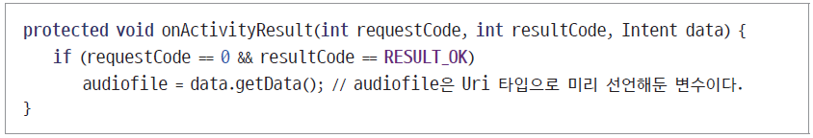
01 오디오 재생과 기록 ▶ 오디오 기록
인텐트를 이용한 오디오 기록 절차
RECORD_SOUND_ACTION 액션을 담은 인텐트를 준비하여 액티비티 실행
실행된 액티비티에서 녹음을 끝내고 종료하면 onActivityResult( ) 호출

Slide 22

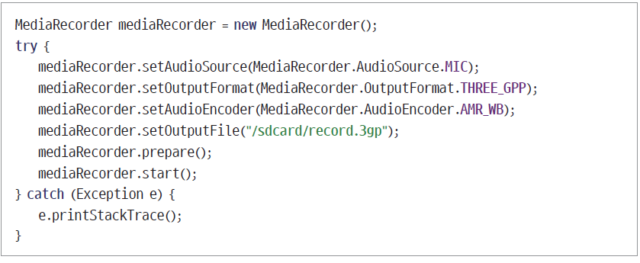
01 오디오 재생과 기록 ▶ 오디오 기록
MediaRecorder 클래스를 이용한 오디오 기록 절차
매니페스트에 오디오 기록을 위한 퍼미션 선언
MediaRecorder 객체를 생성하고 정해진 절차대로 메서드 호출하여 기록 시작
MediaRecorder 사용이 끝나면 release( ) 호출

Slide 23
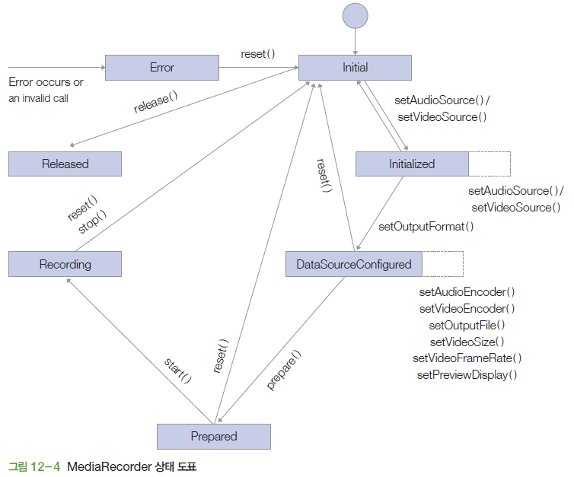
01 오디오 재생과 기록 ▶ 오디오 기록
MediaRecorder 상태 도표

Slide 24
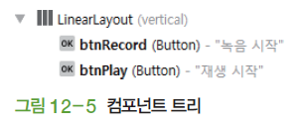
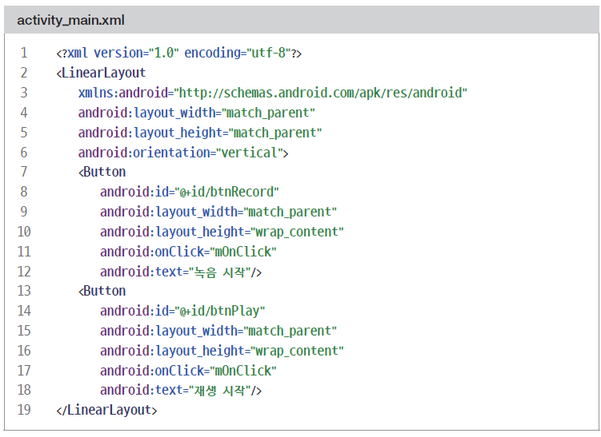
01 오디오 재생과 기록 ▶ 오디오 기록
컴포넌트 트리를 참고하여 res/layout/activity_main.xml 수정

Slide 25
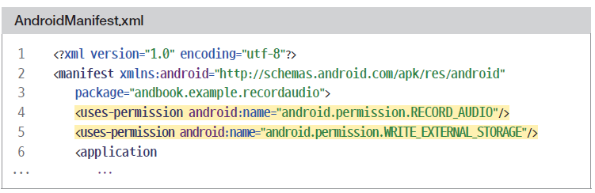
01 오디오 재생과 기록 ▶ 오디오 기록
매니페스트에 퍼미션 추가
‘build.gradle (Module: app)’ 열기 -> targetSdkVersion을 22로 수정 -> 우측 상단의 ‘Sync Now’ 클릭

Slide 26
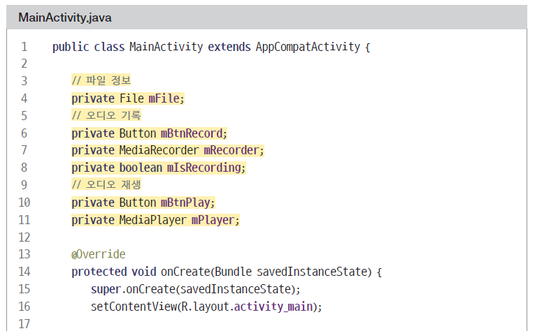
01 오디오 재생과 기록 ▶ 오디오 기록
MainActivity 코드 작성

Slide 27
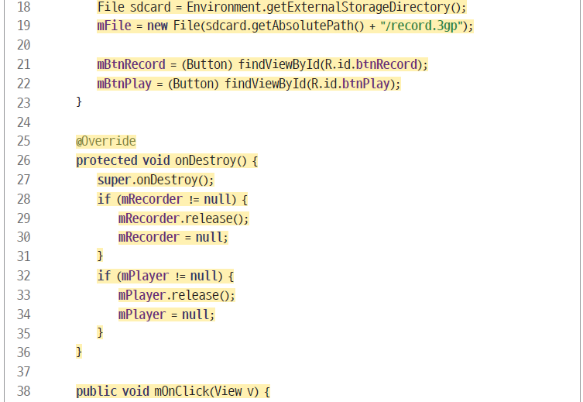
01 오디오 재생과 기록 ▶ 오디오 기록
MainActivity 코드 작성

Slide 28
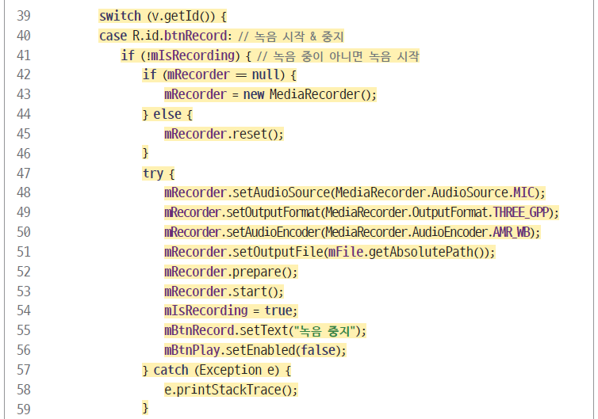
01 오디오 재생과 기록 ▶ 오디오 기록
MainActivity 클래스에 코드 작성

Slide 29
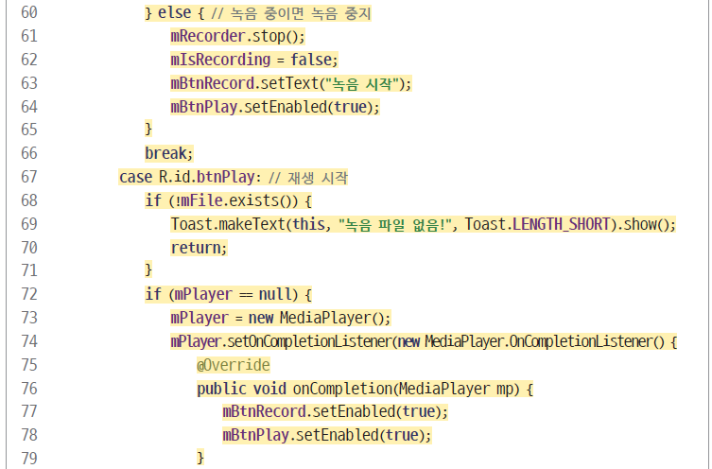
01 오디오 재생과 기록 ▶ 오디오 기록
MainActivity 클래스에 코드 작성

Slide 30
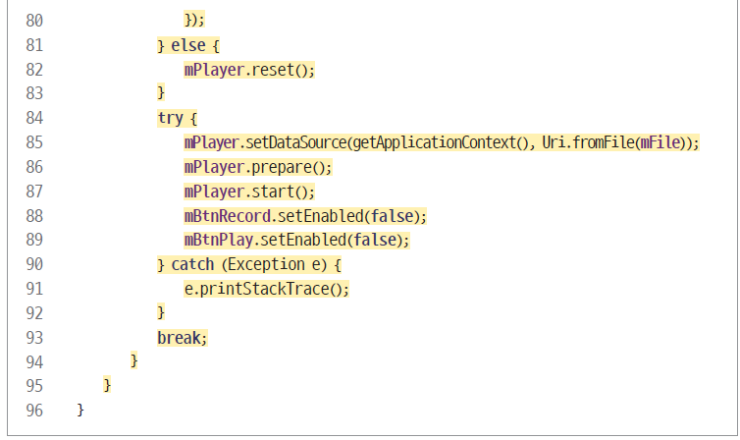
01 오디오 재생과 기록 ▶ 오디오 기록
MainActivity 클래스에 코드 작성

Slide 31
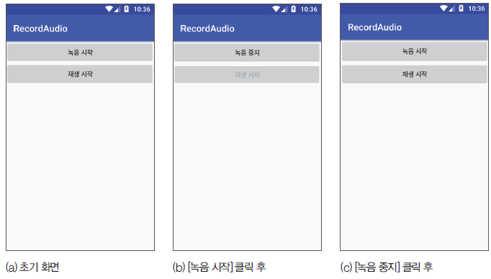
01 오디오 재생과 기록 ▶ 오디오 기록
실행 화면

Slide 32
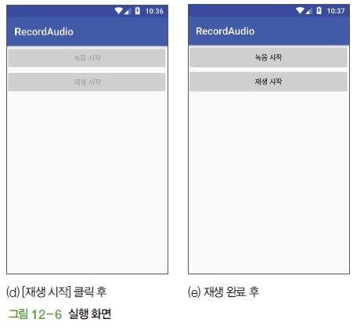
01 오디오 재생과 기록 ▶ 오디오 기록
실행 화면

Slide 33
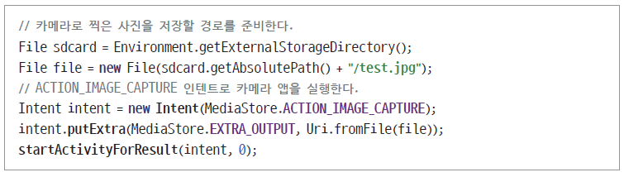
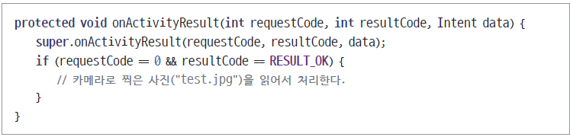
02 사진 촬영 ▶ 기존 앱 활용
인텐트를 이용한 사진 촬영 절차
ACTION_IMAGE_CAPTURE 액션을 담은 인텐트를 준비하여 액티비티 실행
실행된 액티비티에서 촬영을 끝내고 종료하면 onActivityResult( ) 호출

Slide 34
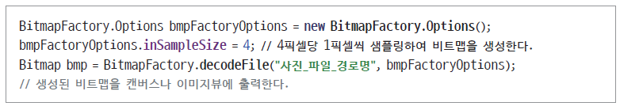
02 사진 촬영 ▶ 기존 앱 활용
카메라로 찍은 사진을 1/4로 축소하여 출력하는 코드의 핵심 부분

Slide 35
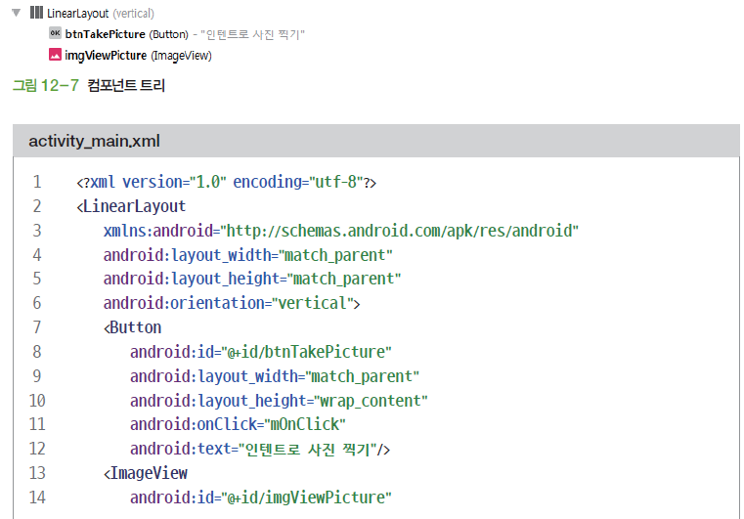
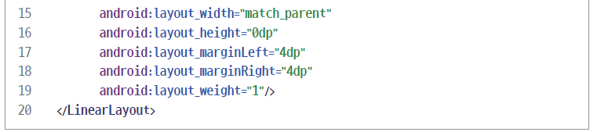
02 사진 촬영 ▶ 기존 앱 활용
컴포넌트 트리를 참고하여 res/layout/activity_main.xml 수정

Slide 36
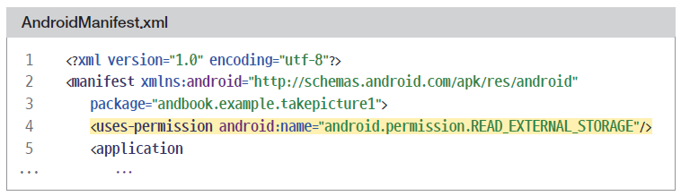
02 사진 촬영 ▶ 기존 앱 활용
매니페스트에 퍼미션 추가
‘build.gradle (Module: app)’ 열기 -> targetSdkVersion을 22로 수정 -> 우측 상단의 ‘Sync Now’ 클릭

Slide 37
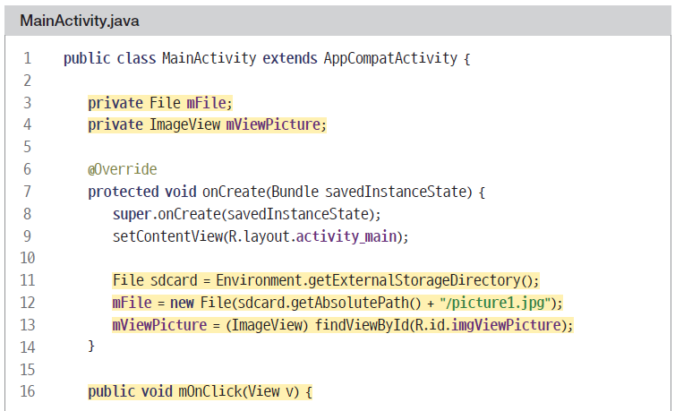
02 사진 촬영 ▶ 기존 앱 활용
MainActivity 클래스에 사진을 찍고 그 결과를 표시하는 코드 작성

Slide 38
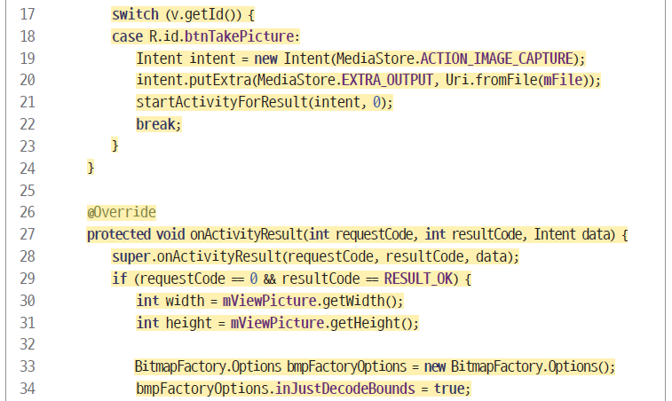
02 사진 촬영 ▶ 기존 앱 활용
MainActivity 클래스에 사진을 찍고 그 결과를 표시하는 코드 작성

Slide 39
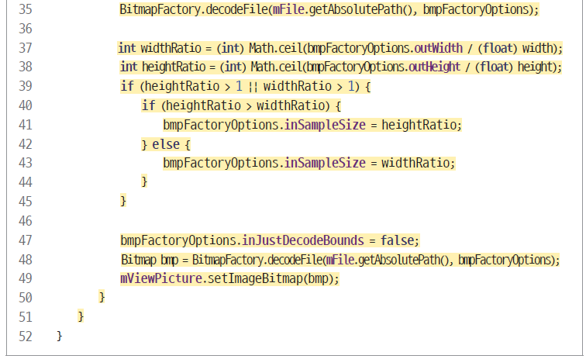
02 사진 촬영 ▶ 기존 앱 활용
MainActivity 클래스에 사진을 찍고 그 결과를 표시하는 코드 작성

Slide 40
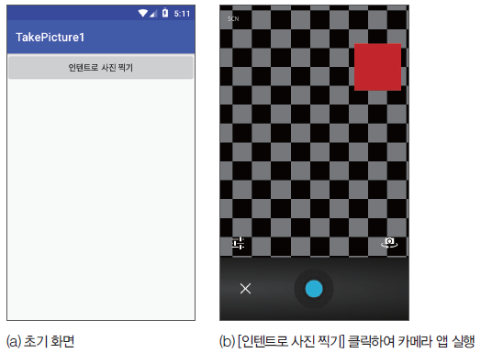
02 사진 촬영 ▶ 기존 앱 활용
실행 화면

Slide 41
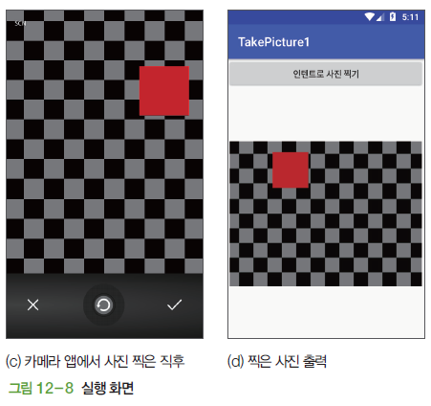
02 사진 촬영 ▶ 기존 앱 활용
실행 화면

Slide 42
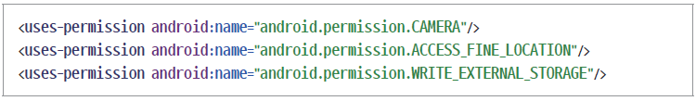
02 사진 촬영 ▶ Camera 클래스 활용
Camera 클래스를 이용한 사진 촬영 절차
매니페스트에 사진 촬영과 외부 저장소 접근을 위한 퍼미션 선언
사진 촬영 시 미리 보기를 위한 레이아웃 정의

Slide 43
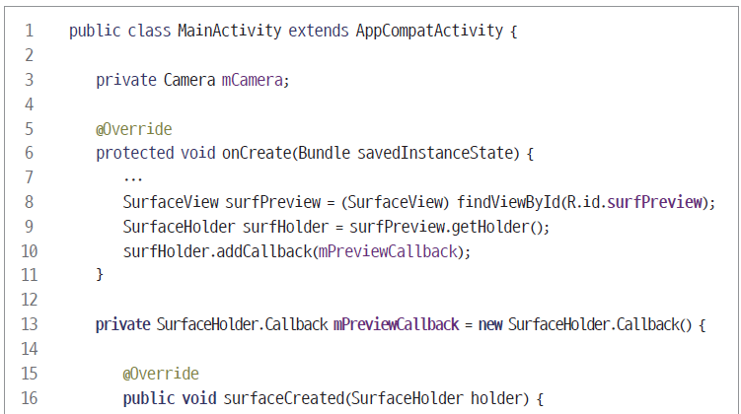
02 사진 촬영 ▶ Camera 클래스 활용
사진 촬영 시 미리 보기를 위한 코드 작성

Slide 44
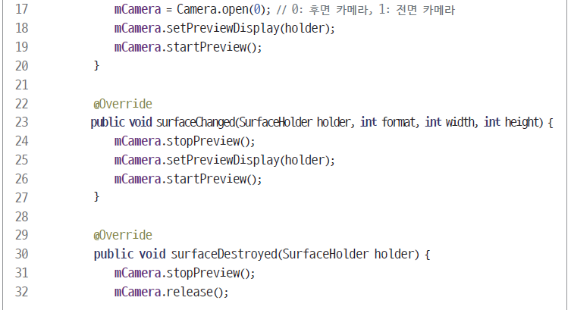

02 사진 촬영 ▶ Camera 클래스 활용
사진 촬영 시 미리 보기를 위한 코드 작성

Slide 45
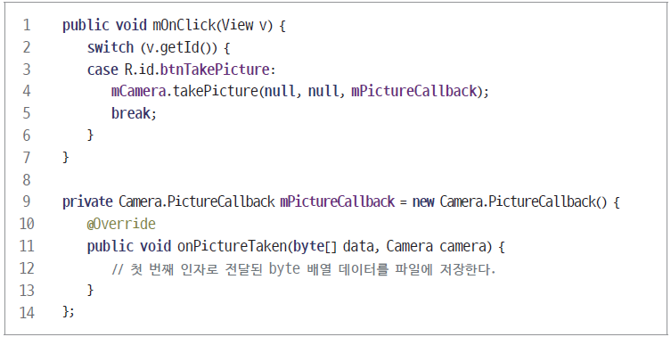
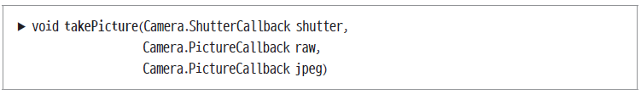
02 사진 촬영 ▶ Camera 클래스 활용
사진을 찍고 그 결과를 파일 저장
Camera 클래스가 제공하는 takePicture( ) 메서드 형태

Slide 46
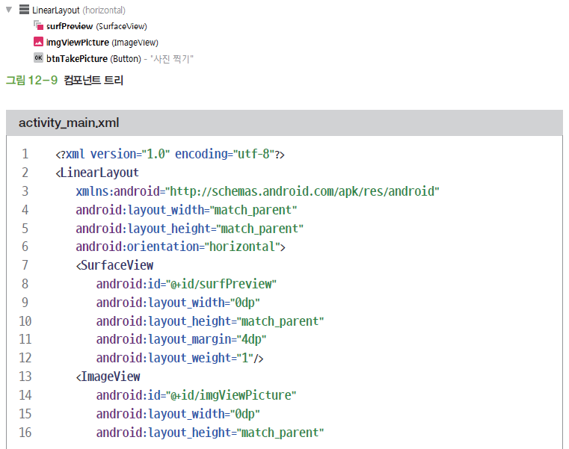
02 사진 촬영 ▶ Camera 클래스 활용
컴포넌트 트리를 참고하여 res/layout/activity_main.xml 수정

Slide 47
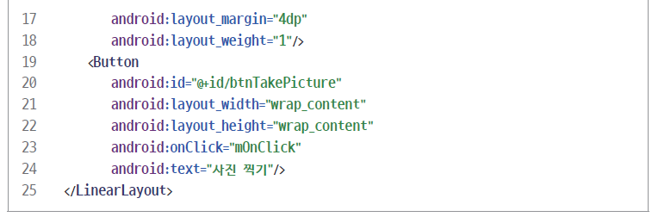
02 사진 촬영 ▶ Camera 클래스 활용
컴포넌트 트리를 참고하여 res/layout/activity_main.xml 수정

Slide 48
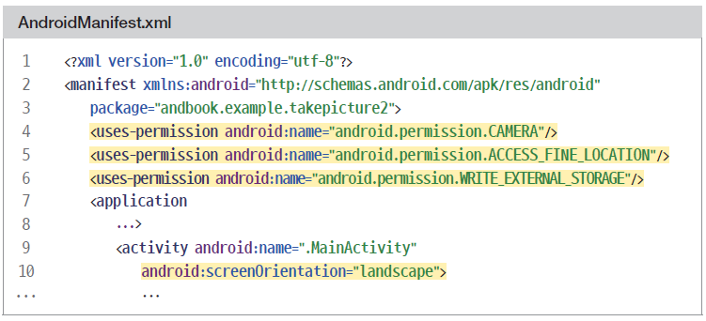
02 사진 촬영 ▶ Camera 클래스 활용
매니페스트에 퍼미션 추가와 screenOrientation 속성 추가
‘build.gradle (Module: app)’ 열기 -> targetSdkVersion을 22로 수정 -> 우측 상단의 ‘Sync Now’ 클릭

Slide 49
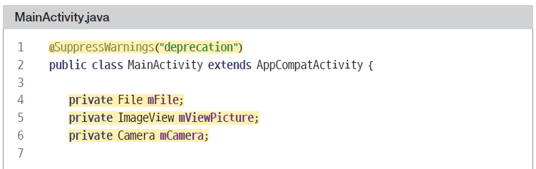
02 사진 촬영 ▶ Camera 클래스 활용
MainActivity 클래스에 카메라 미리 보기/사진 촬영/찍은 사진 보기를 위한 코드 작성

Slide 50
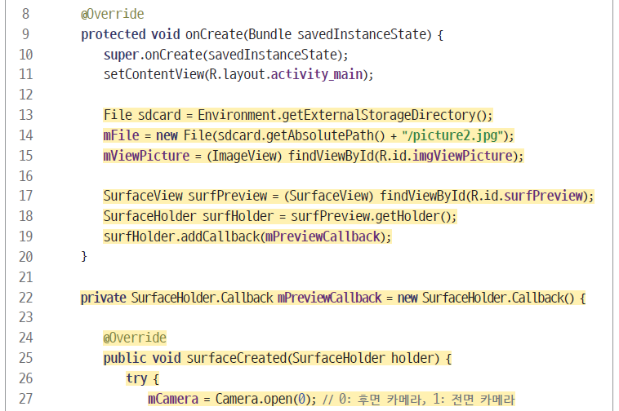
02 사진 촬영 ▶ Camera 클래스 활용
MainActivity 클래스에 카메라 미리 보기/사진 촬영/찍은 사진 보기를 위한 코드 작성

Slide 51
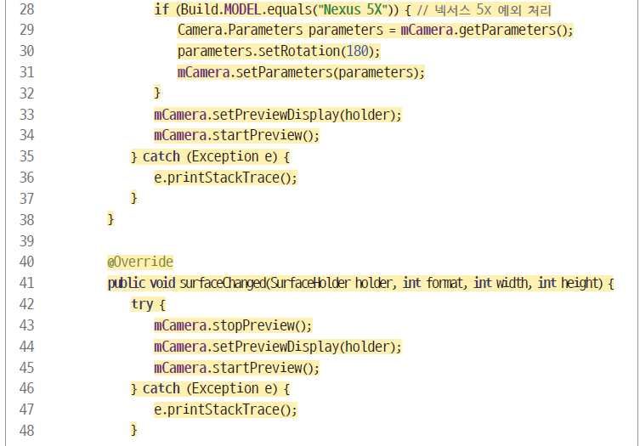
02 사진 촬영 ▶ Camera 클래스 활용
MainActivity 클래스에 카메라 미리 보기/사진 촬영/찍은 사진 보기를 위한 코드 작성

Slide 52
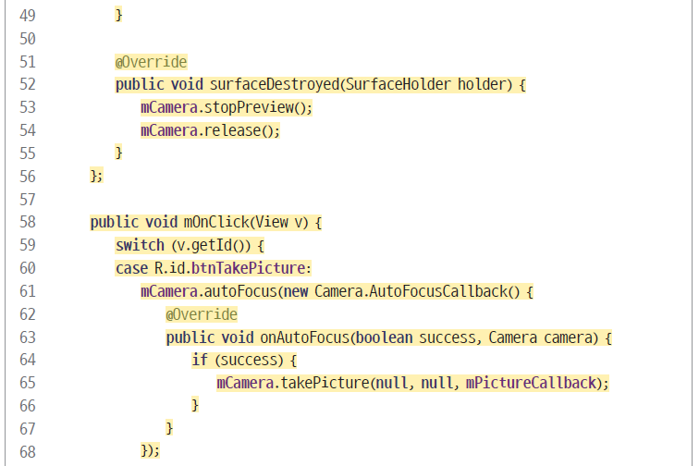
02 사진 촬영 ▶ Camera 클래스 활용
MainActivity 클래스에 카메라 미리 보기/사진 촬영/찍은 사진 보기를 위한 코드 작성

Slide 53

02 사진 촬영 ▶ Camera 클래스 활용
MainActivity 클래스에 카메라 미리 보기/사진 촬영/찍은 사진 보기를 위한 코드 작성

Slide 54

02 사진 촬영 ▶ Camera 클래스 활용
MainActivity 클래스에 카메라 미리 보기/사진 촬영/찍은 사진 보기를 위한 코드 작성

Slide 55

02 사진 촬영 ▶ Camera 클래스 활용
실행 화면

